Slide 1

Simelet
SInarmas MobilE walLET

Slide 2



Table of Contents
01
02
03
Introduction
FrontEnd
Definisi, tujuan, dsb.
User Interface
Backend
Database, EndPoint

Slide 3
01
Introduction
Definisi, tujuan, dsb.

Slide 4

Introduction
Merupakan aplikasi berbasis mobile apps mengenai e-money. E-money yang dimaksud tidak berupa kartu melainkan e-card yang dapat melakukan transaksi secara digital.

Slide 5

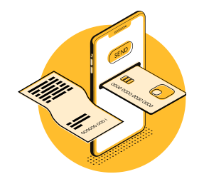
Latar Belakang
Pada umumnya, E-Money yang kita kenal memiliki bentuk fisik berupa kartu. Dikarenakan E-Money tersebut tidak memiliki sekuritas seperti PIN, orang lain akan secara mudah menggunakan kartu kita. Maka dari itu, kelompok kami memiliki ide untuk membuat e-money layaknya seperti fin-tech untuk kebutuhan e-money pada umumnya (transportasi umum, toll, parkir mini market, dan berbagai merchant lainnya). Untuk menjaga keamanan, tentunya E-Money Card kami memiliki fitur keamanan password.
Notes:
fitur nya satu user bisa punya banyak kartu,
satu kartu bisa punya banyak user

Slide 6
Tujuan
Privasi transaksi terjaga dengan pembayaran yang sepenuhnya dilakukan secara elektronik
Rincian transaksi yang tercatat mempermudah merchant melakukan cash handling dan pelaporan transaksi
Transaksi mudah dengan berbagai macam merchant

Slide 7
02
FrontEnd
User Interface
https://www.figma.com/file/2zxv1gLJvrNCv5s71ffRn9/UI-Simelet-Apps?node-id=3696%3A1090

Slide 8
03
BackEnd
Database, EndPoint

Slide 9
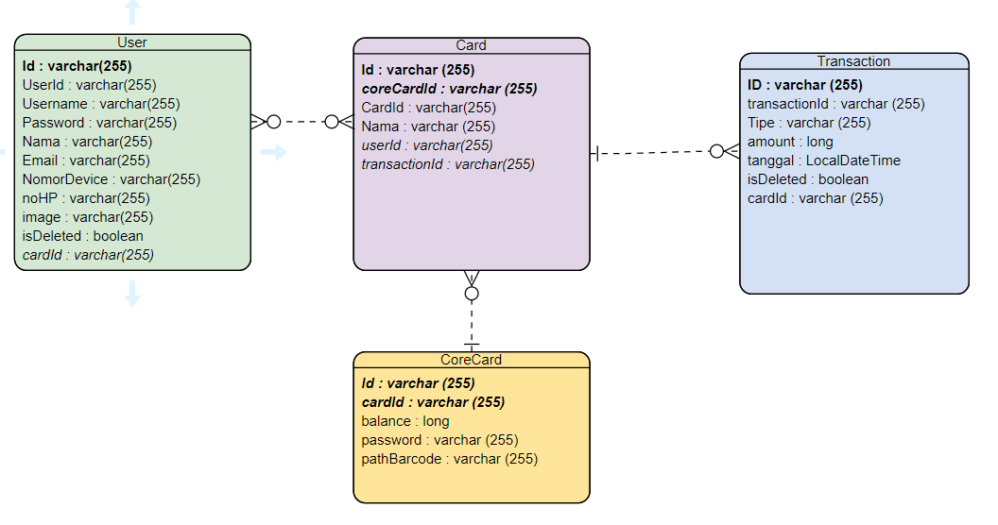
Database
Notes:
Id : bukan varchar tapi long

Slide 10
Endpoint
User
Get User by UserId | Lihat user dari userId | /users/userId
Post User | Login | /users/login [username & pw]
Post User | Registration | /users [username, pw, nama, email, no hp]
Put User | Edit profile ( kasih foto, edit no hp, email, nama ) / ganti password | /users/userId
Delete User | Delete User | /users/userId

Slide 11
Endpoint
Card
Get All Card with userid | Tampilin semua card dari seorang user | /cards/userId
Get Card with cardid | tampilin informasi detail sebuah kartu | /cards/userId/cardId
Post Card | Buat Card | /cards
Put Card | ganti nama kartu | /cards/cardId
Delete Card | Hapus Kartu dari user | /cards/userId/cardId

Slide 12
Endpoint
Core Card
Post CoreCard | bikin core kartu / register core kartu | /corecards
Put CoreCard | top up / ganti password | /corecards/corecardId
Get CoreCard | tampilin barcode dari corecardnya | /corecards/corecardId

Slide 13
Endpoint
Transactions
Get Transactions | Tampilin history transaksi | /transactions
Get Transactions by card id | Tampilin history per Card | /transactions/cardId
Get Transactions by user id | Tampilkan history berdasarkan userId (ini gunanya lebih ke family) | /transactions/cardId/userId
Post Transactions | Buat pembayaran | /transactions
Delete Transaction | hapus history | /transactions/cardId/transaction_id

Slide 14

Thanks!

Slide 15
Feedback
Terkait database, setiap table tambahin created_at
Table core card, lupa masukin attribute image untuk card
Semua id,data typenya harus long
Password harus di-hash
Penamaan table CoreCard dengan Card kebalik (perjelas)
Kumpul dengan git ditaro entity dan rancangan ui juga

